Slide 1
Die Atomhülle
Die negativ geladenen Elektronen umkreisen den Atomkern in der Atomhülle.
Durch Energiezufuhr lassen sich Elektronen aus der Atomhülle abspalten. Es entstehen positiv geladene Ionen (Kationen). Die hierfür benötigte Energie nennt man Ionisierungsenergie.
Je näher sich ein Elektron am Atomkern befindet, desto stärker ist die Anziehungskraft und desto größer ist die Ionisierungsenergie, die aufgewendet werden muss, um es aus der Hülle zu entfernen. Elektronen, die sich nahe am Kern aufhalten, haben einen geringen Energieinhalt, Elektronen die sich weit vom Kern entfernt aufhalten, haben einen hohen Energieinhalt.

Slide 3
geringste Ionisierungsenergien → höchster Energieinhalt der Elektronen
→ weiteste Entfernung zum Kern
mittlere Ionisierungsenergien → mittlerer Energieinhalt der Elektronen
→ mittlere Entfernung zum Kern
höchste Ionisierungsenergien → geringster Energieinhalt der Elektronen
→ geringste Entfernung zum Kern

Slide 4
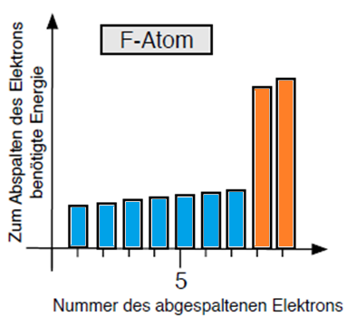
Energieinhalt
2. Energiestufe
1. Energiestufe
9p⁺10n

Slide 5
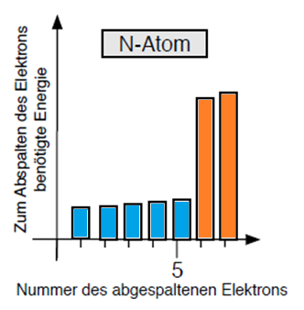
Energieinhalt
2. Energiestufe
1. Energiestufe
7p⁺7n

Slide 6
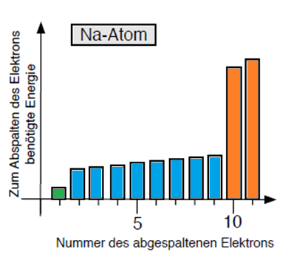
Energieinhalt
3. Energiestufe
2. Energiestufe
1. Energiestufe
11p⁺12n

Slide 7
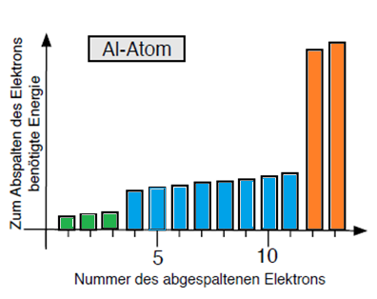
Energieinhalt
3. Energiestufe
2. Energiestufe
1. Energiestufe
13p⁺14n

Slide 8

Vom Kern-Hülle-Modell zum Schalenmodell nach Bohr
Elektronen halten sich auf bestimmten Kreisbahnen („Schalen“) um den Atomkern auf. Jede Schale entspricht einer bestimmten Energiestufe.
Auf der innersten Schale hat ein Elektron den geringsten Energieinhalt, auf der äußersten den höchsten.
Die Schalen werden von innen nach außen mit K, L, M, N … bezeichnet.
Die Elektronen der äußersten Schale bezeichnet man als Außenelektronen (Valenzelektronen). Sie bestimmen das chemische Verhalten der Elemente.
Die Schalen bieten Platz für nur eine bestimmte Anzahl an Elektronen.
Es gilt: Z = 2n²
Niels Bohr
(1885 - 1962)
Nummer der Schale n | Maximale Anzahl der Elektronen Z
1 (= K-Schale) | 2
2 (= L-Schale) | 8
3 (=M-Schale) | 18
4 (=N-Schale) | 32

Slide 10
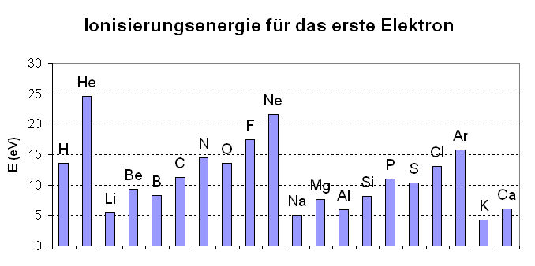

Slide 12
Magnesium

